Slide 1
우리 시장으로 놀러오세요
전국 전통시장 정보 제공 서비스
“바자버디스”
BazaarBuddies
스마트인재개발원 SW캠프 1조

Slide 2
INDEX
제안배경
서비스 특징
개발 일정 및 개발 환경
서비스 흐름도
설계
기능구현 내용
회고
팀 소개

Slide 3
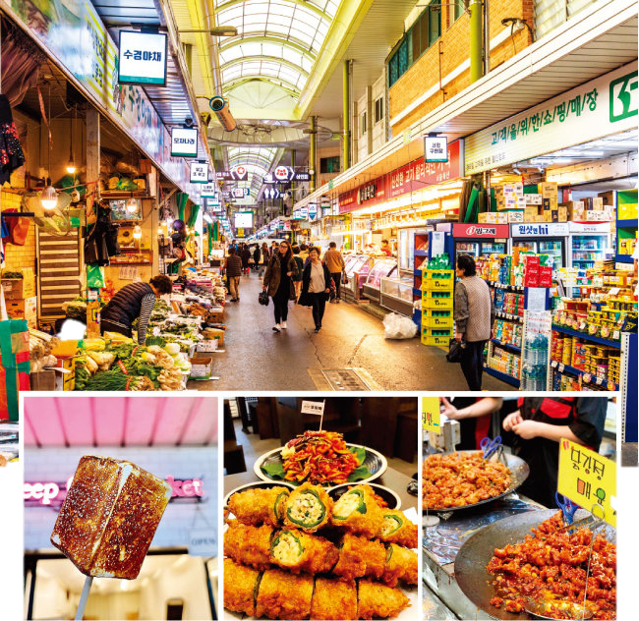
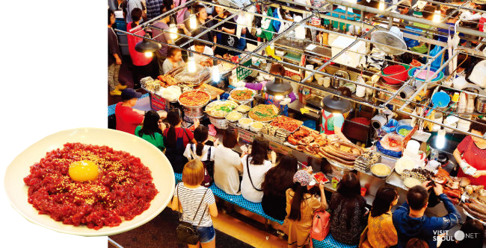
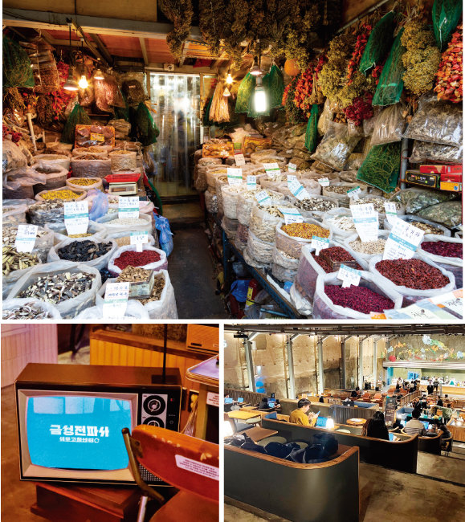
ㅣ 제안 배경
요즘 MZ들의 핫플!
난리난 시장은 어디?
망원시장
광장시장
경동시장
인스타그램 태그 15만
인스타그램 태그 2만
LG전자, CGV 등 대기업과 콜라보를 통해
공간 활용의 진화

Slide 4
ㅣ 제안 배경
엔데믹 이후 소비자의 행동은?
관련 기사
관련 기사
관련 기사

Slide 5
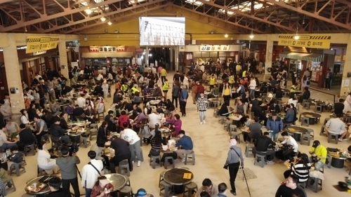
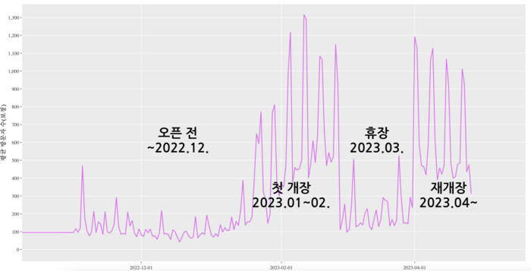
ㅣ 제안 배경
시장이 살아나고 있다
예산시장 프로젝트
더본코리아 백종원 대표와 예산 지역 상권 컨설팅을 통해 시장 살리기 프로젝트 진행

Slide 6
트렌드 키워드
Local + Economy
도심의 거대 상권이 아닌 동네에서 소비 생활이 이루어지는 현상
로코노미
Notes:
지역 고유의 희소성과 특색을 담은 상품이 하나의 트렌드로 자리 잡아 소비자의 관심을 끌고 있으며, 이는 온라인으로까지 확장돼 산지 직송 플랫폼도 활발해지는 결과로 이어졌다. 이러한 로코노미는 골목 상권에 새로운 기회로 작용해 지역 경제에 긍정적인 효과를 미치고 있다

Slide 7
우리 지역
전통 시장은
어디에
있을까?

Slide 8

“바자버디스”
BazaarBuddies

Slide 9

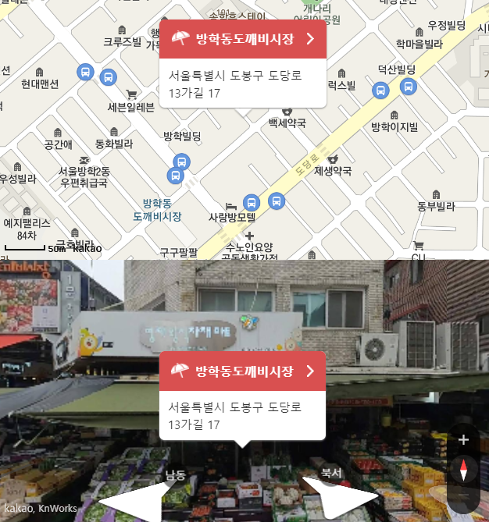
ㅣ 서비스 특징
< / >
웹 기반
접근성
공공데이터와
지도 서비스 결합
사용자에게
로드맵 정보 제공

Slide 10
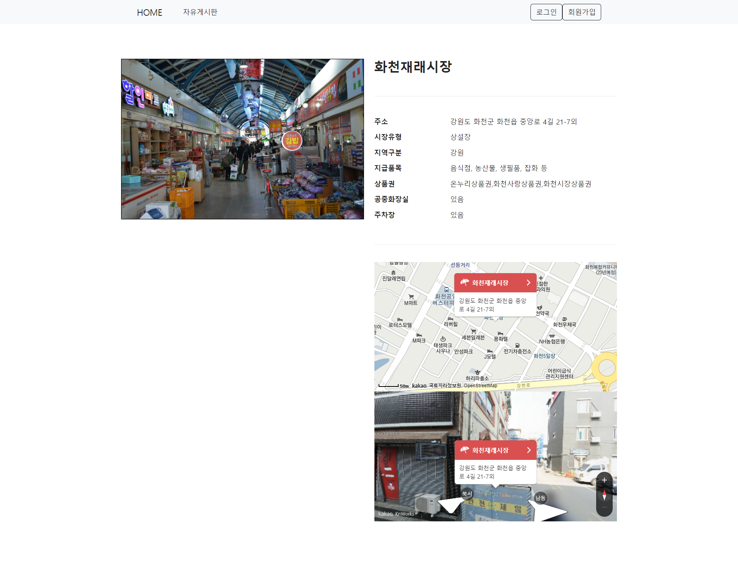
ㅣ 서비스 특징
시장 유형 / 취급품목 / 상품권 사용 가능 여부 / 편의시설 유무 등
사용자에게 필요한 정보를 모아보기로 제공

Slide 11
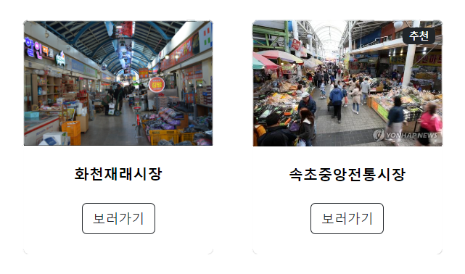
ㅣ 서비스 특징
지역별 시장
추천 정보 제공
👍

Slide 12
ㅣ 개발 일정
데이터 수집
서비스 흐름 결정
개발
START
개발
END
기획 회의
2023/05/22
2023/05/23
2023/05/24
2023/05/25

Slide 13

ㅣ 서비스 흐름도
회원가입
회원 정보
회원 관리
가입 취소
메인 페이지
비회원
시장 목록
관리
지역별
시장 조회
시장 세부
정보 조회
관리자
게시판
작성
게시글
관리
회원
로그인
게시판
목록
게시글
수정 / 삭제

Slide 14
ㅣ 설계
게시판
등록번호
회원가입
PK
아이디
아이디
비밀번호
이름
INPUT DATA
비밀번호
확인
제목
서비스 페이지 내
입력값을 DB에 저장
이름
날짜
연락처
내용
주소
조회수
ER-다이어그램

Slide 15
ㅣ 설계
OUTPUT DATA
DB에 저장된 데이터를
서비스 페이지에 출력
시장 정보
시장명
시장 유형
지역 구분
주소
점포수
취급 품목
사용 가능
상품권
공중화장실
보유 여부
주차장
보유여부
위도
경도
MAP
API
ER-다이어그램

Slide 16
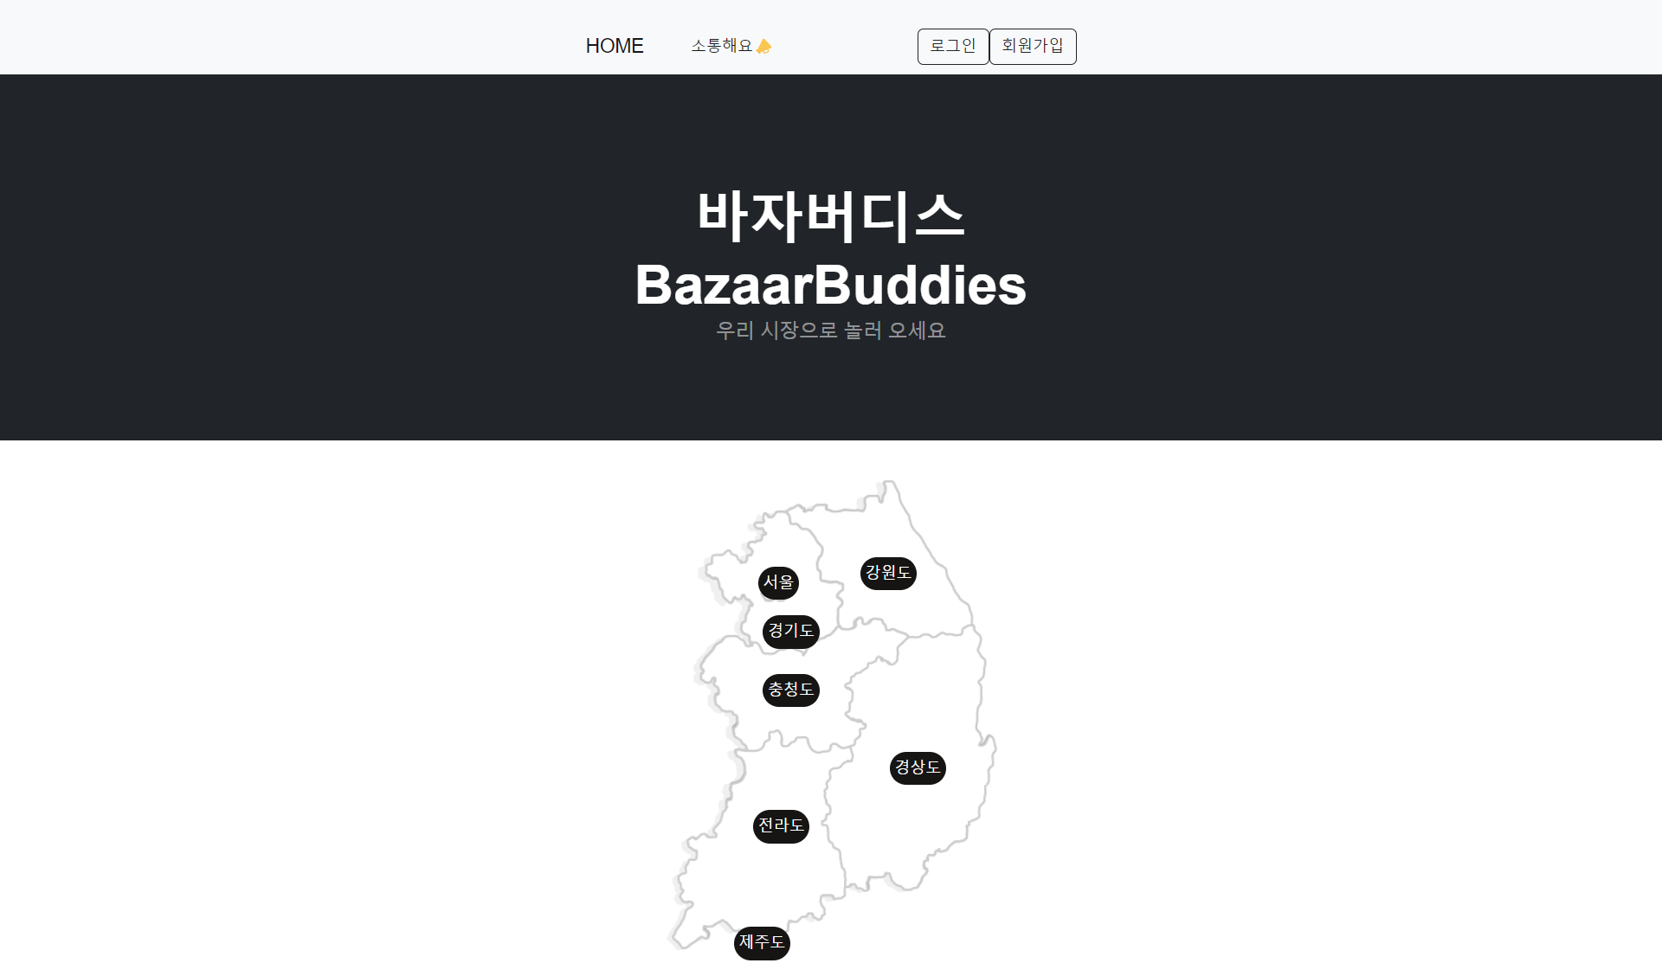
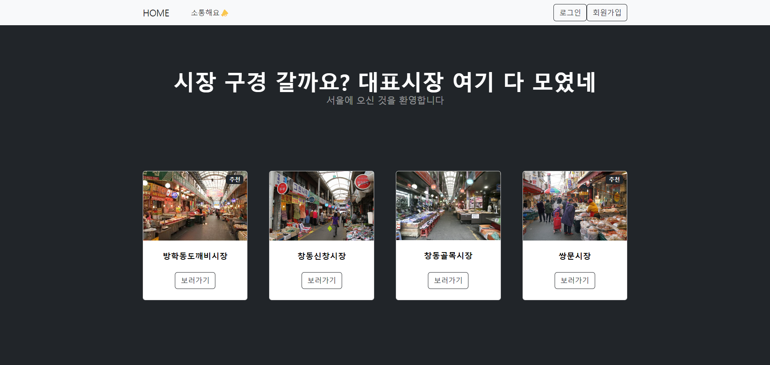
ㅣ 기능 구현
메인
메인 > 지역별 상세 페이지
지도에 있는 ‘지역명‘ 버튼 클릭 시
지역별 상세 페이지로 이동
지역별 대표 시장 썸네일 형태로 배치
‘보러가기‘ 버튼 클릭 시 시장 상세 페이지로 이동

Slide 17
ㅣ 기능 구현
DB에 저장된 시장 정보 출력
카카오 맵 API 오픈소스 연동
지도 및 로드맵 서비스 제공
시장별 상세 페이지

Slide 18
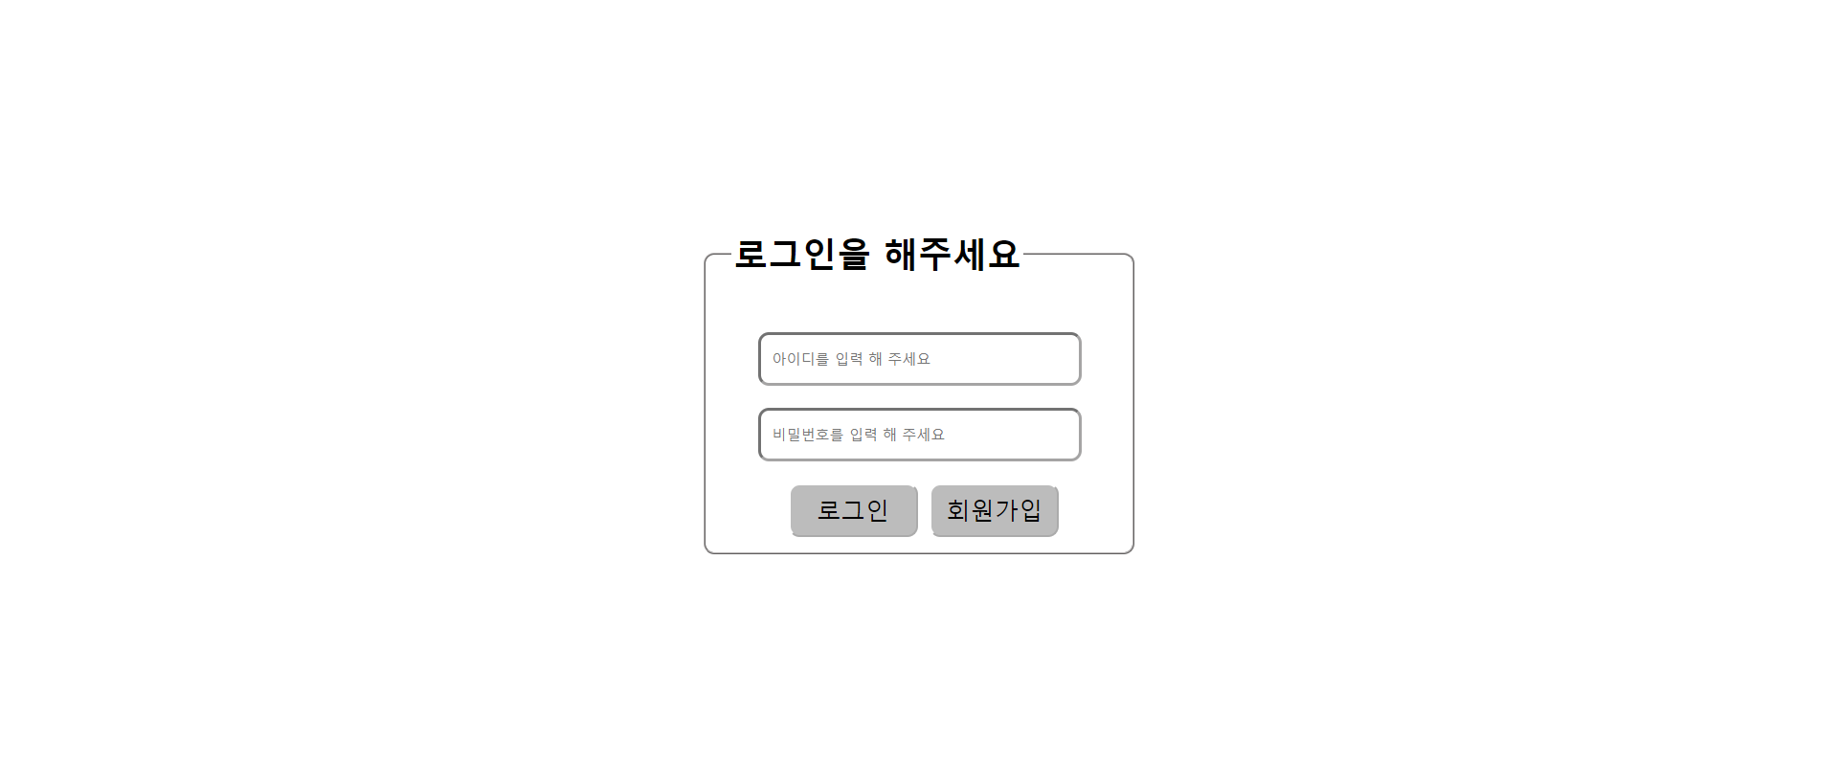
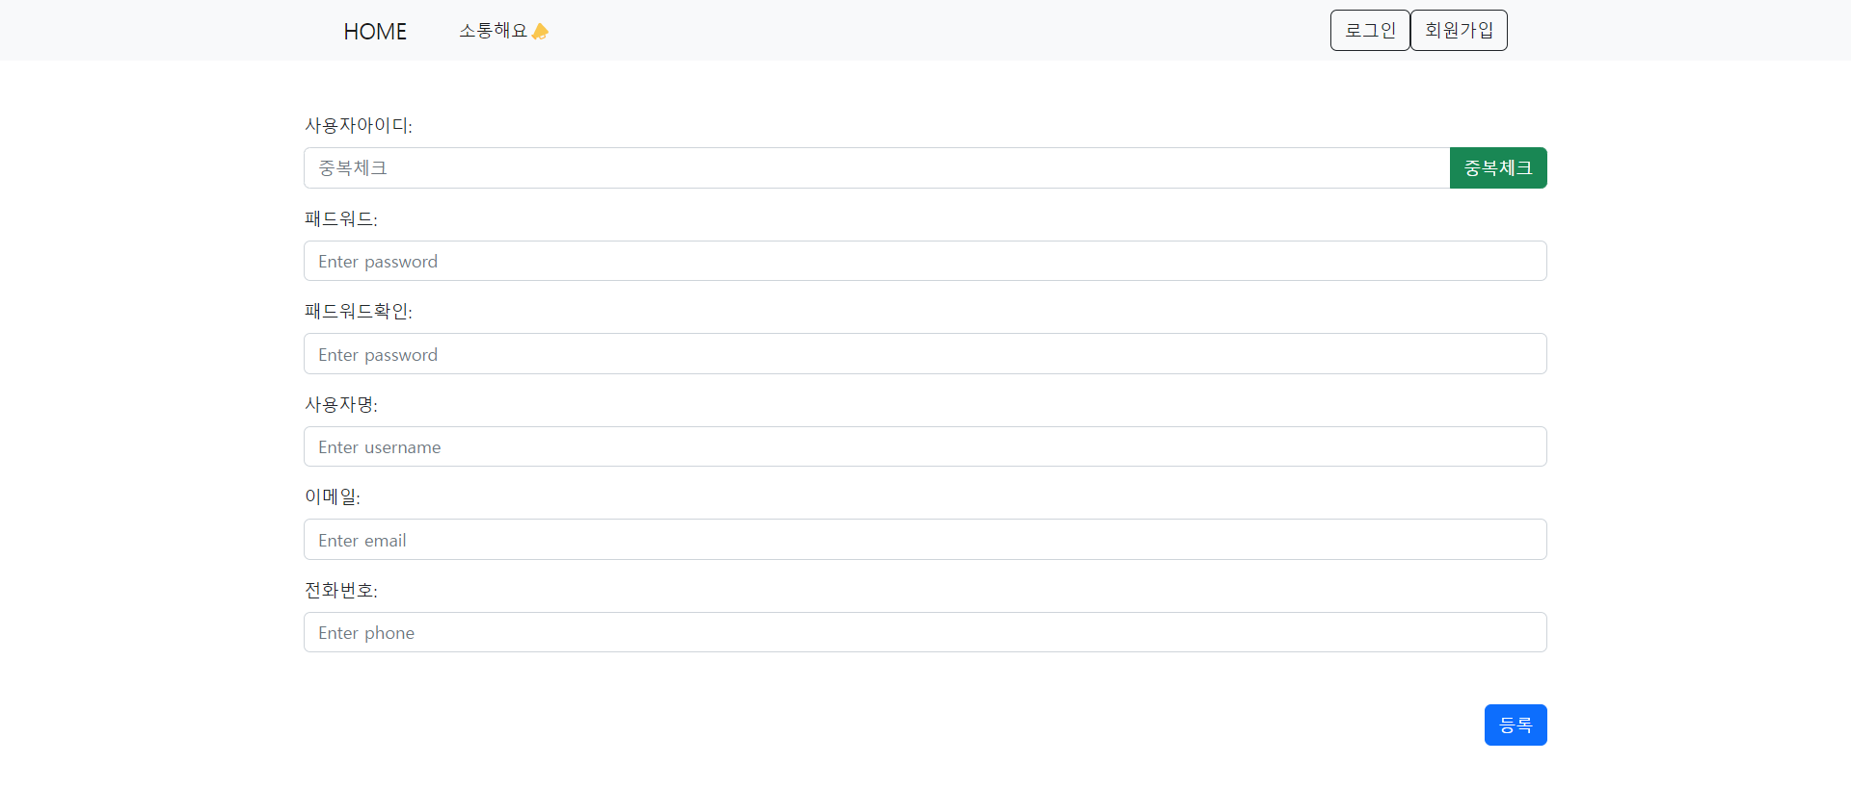
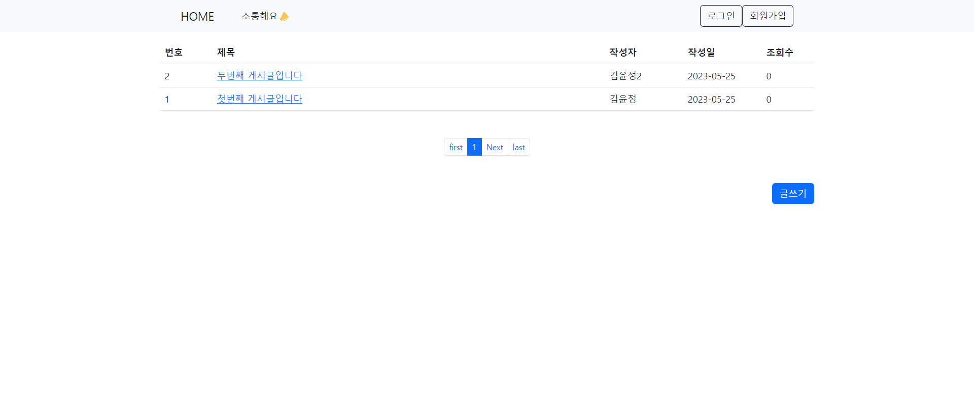
ㅣ 기능 구현
NAVI - bar
네비게이션 바 모든 페이지에 상시 고정하여 기능 접근성 및 주목도 높임
로그인
회원가입
게시판
아이디 중복체크 가능
입력 정보 DB에 저장
글쓰기 / 저장 / 수정 가능
입력 정보 DB에 저장

Slide 19

“바자버디스”
구경하러 오세요

Slide 20
ㅣ 회고
이런 점이 좋았어요 🤩
배운 점을 바탕으로 웹사이트를 만들며 협업과 소통 능력을 향상 시킬 수 있었습니다
문제 해결과 새로운 기능 구현에 도전하여 개발 능력을 키울 수 있었습니다
작은 실험을 통해 자신감과 성취감을 얻을 수 있었습니다
이런 점이 아쉬웠어요 😓
기술적인 아쉬움
지역별 상세 페이지에서 썸네일이 자동 생성되어 더 많은 데이터를 보여주고 싶었지만 각 페이지를 작업하였습니다
로그인 기반으로 게시판 기능을 구현하고자 하였지만 게시판 기능과 로그인 기능이 분리되어 운영 되었습니다
디자인적인 아쉬움
디자인적으로 우수한 웹페이지를 구현하고 싶었지만 템플릿 오픈 소스를 활용하여 아쉬웠습니다
코드 리뷰에 대한 아쉬움
중복된 코드가 많고 기능에 활용되지 않은 코드들이 많았는데 삭제했을 때 기능에 영향을 있을까봐
코드별로 실험하며 효율적인 코드를 완성하지 못해 아쉬웠습니다

Slide 21
ㅣ 서비스 개선 방안
앞으로 우리 서비스는 이렇게 발전 할 거예요 💪
지역별 전통 시장의 특색을 가진 장보기 큐레이션 콘텐츠 기획을 통해
대형마트와 차별화된 콘텐츠 제공하고,각각의 소비층에 대응하는 서비스로 발전 하겠습니다
데이터 활용을 고도화 하여 추천 서비스를 발전 시키겠습니다
회원들의 즐겨찾기 = 회원들이 가장 좋아하는 시장 추천 / 시장 매출 & 이용객 데이터 = 데이터 기반 시장 추천
지역 상품권과 기업 제휴를 통해 지역 상권을 활성화시키고 특산물 판매를 촉진하겠습니다
지역 시장 정보를 활용하여 가게 홍보 또는 이벤트를 연계하여 지역 경제 활성화에 기여하겠습니다
지도 서비스를 발전 시켜 거주 국가별 글로벌 서비스로 발전하겠습니다

Slide 22





ㅣ 팀 소개
기획 PM
백엔드
백엔드
프론트엔드
프론트엔드
김윤정
김민지
이기석
이호준
이희성
서비스 기획
백엔드 서브
게시판 구현
개발 총괄
데이터 처리
맵 API 연동
백엔드 서브
회원가입 구현
레이아웃 구성
웹 페이지 구현
레이아웃 구성
웹 페이지 구현

Slide 23
ㅣ 기술 스택
데이터 출처
데이터 가공
데이터베이스
웹 프레임워크
웹 구현
공공 데이터 포털
PYTHON
ORACLE
DJANGO
HTML / CSS / JS

Slide 24
Thank you.

